Slide 1

Chemická světla
Chemická světla - SNAPLIGHT

Slide 2

Výukový materiál
Číslo projektu: CZ.1.07/1.5.00/34.0608
Šablona: III/2 Inovace a zkvalitnění výuky prostřednictvím ICT
Číslo materiálu: 08_02_32_INOVACE_09

Slide 3

Chemická světla - SNAPLIGHT
Předmět: Technické prostředky v požární ochraně
Ročník: 2
Jméno autora: Ing. Jaromír Šindler
Škola: SPŠ Hranice
Anotace : Učební materiál seznamuje žáky s možností použití chemických světel v požární ochraně
Klíčová slova: Polyetylénová trubička, skleněná ampulka, doba svítivosti
Autorem materiálu a všech jeho částí, není-li uvedeno jinak, je Ing. Jaromír Šindler
Financováno z ESF a státního rozpočtu ČR.

Slide 4
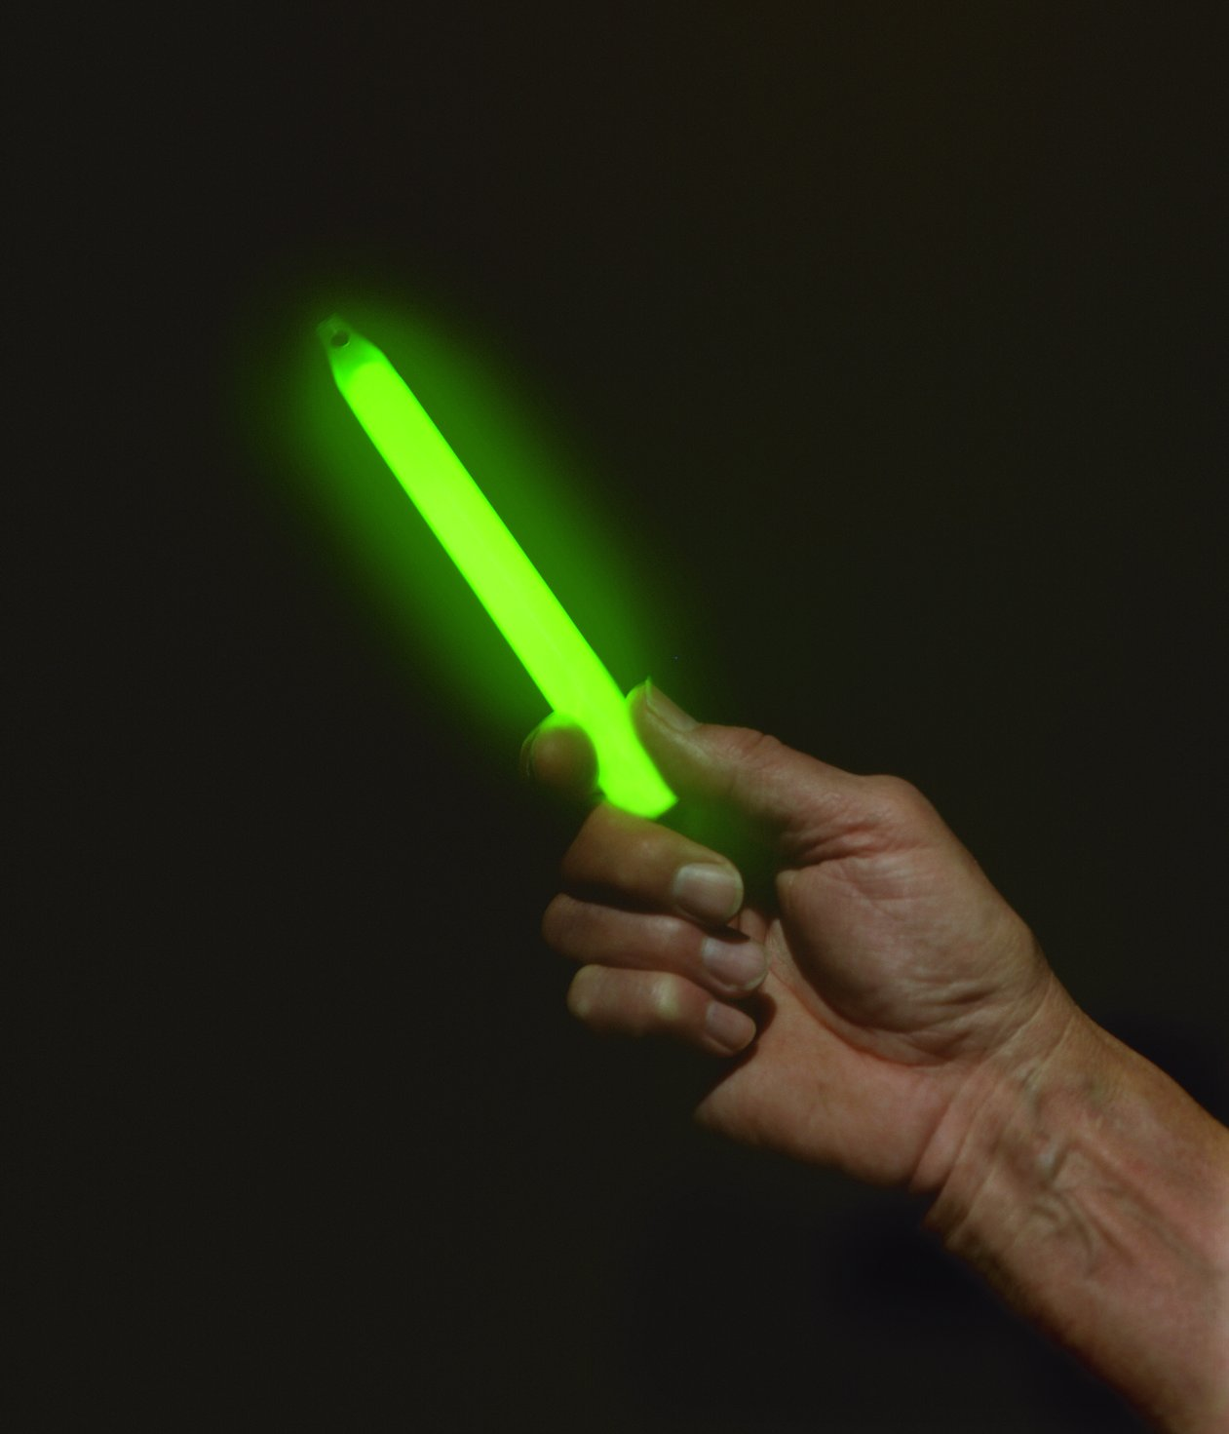
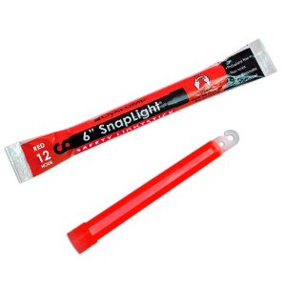
Chemická světla
Chemická světla slouží jako náhradní zdroj osvětlení nebo jako výstražné světlo
Mají široké použití pro práci pod vodou a jsou použitelná ve výbušném prostředí
Obr. 1

Slide 5
Chemická světla - SNAPLIGHT
Tyčinka délky 150 mm
Nehořlavá
Vodotěsná
Použitelná ve výbušném prostředí

Slide 6
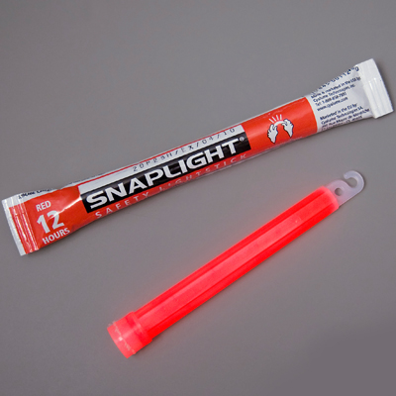
Chemická světla - SNAPLIGHT
Polyetylénová trubička, se skleněnou ampulkou.
V trubičce a ampulce jsou rozdílné kapaliny
Po zlomení ampulky prohnutím trubičky dojde ke smíchání kapalin
Smícháním kapalin dojde k chemické reakci, za vývinu světla ale nevzniká teplo
Obr. 2

Slide 7
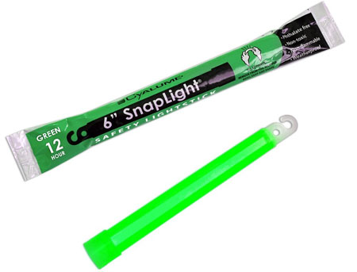
Chemická světla - SNAPLIGHT
Tyčinka má háček a otvor pro zavěšení
Obr. 3

Slide 8
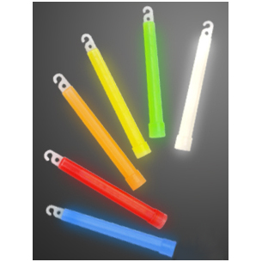
Chemická světla - SNAPLIGHT
Obr. 4

Slide 9
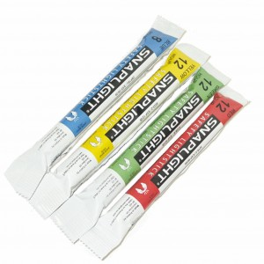
Chemická světla - SNAPLIGHT
Doba svítivosti:
5 min
30 min
6 hod
8 hod
12 hod
Vyznačena na obalu
Obr. 5

Slide 10
Použité zdroje
Text:
Vlastní
Obrázky:
Obr.1 – 3: Fotoarchiv autora
Obr. 4: NEZNÁMÝ. http://www.med-worldwide.com [online]. [cit. 31.12.2012]. Dostupný na WWW: http://www.med-worldwide.com/6-chemlights-p76452
Obr. 5: NEZNÁMÝ. http://www.akm.si [online]. [cit. 31.12.2012]. Dostupný na WWW: http://www.akm.si/en/flashlights/315-survival-snap-light-12h-ma049.html
Autorem materiálu a všech jeho částí, není-li uvedeno jinak, je Ing. Jaromír Šindler
Financováno z ESF a státního rozpočtu ČR.

Slide 11
Konec prezentace

